Slide 1
Advanced care planning
Chronische zorg stage
Elleke Breeuwer
Dayenne Ubachs

Slide 2
Stelling
Als ik redelijkerwijs kan verwachten dat een patiënt binnen een jaar zal overlijden, open ik zelf het gesprek met de patiënt over zijn wensen en verwachtingen rond het levenseinde

Slide 3
Stelling
Na overleg met de patiënt en zijn familie ben ik degene die beslist hoe het stervensproces wordt begeleid

Slide 4
Juist/Onjuist
75% van de Nederlanders vindt thuis de ideale plaats om te sterven?
Notes:
Juist

Slide 5
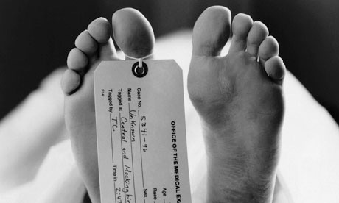
Meerkeuze
Hoeveel procent van de Nederlanders overlijdt in het ziekenhuis?
A: 10%
B: 35%
C: 50%
D: 65%
Notes:
Antwoord B, terwijl slechts 2 % van de Nederlanders het zkh ziet als een ideale plek om te sterven

Slide 6
Stelling
Alle ouderen met een leeftijd boven de 75 jaar moeten niet meer gereanimeerd worden.

Slide 7
Stelling
Alle mensen met dementie moeten niet meer gereanimeerd worden

Slide 8
Inhoud
Opwarming
Introductie
Doelgroep
Inhoud ACP gesprek
Reanimatiebesluit
Casuïstiek
Verslaglegging
Discussie

Slide 9
Introductie
Advanced care planning (ACP)
vrijwillig proces van gespreksvoering waarbij de patiënt wensen, doelen en voorkeuren bespreekt met betrekking tot toekomstige zorg en indien gewenst tot keuzes komt over specifieke behandelingen.
Doel
Autonomie patiënt behouden
Angst en onzekerheid verminderen
Grenzen aangeven van zorgverlener
Misverstanden voorkomen
Notes:
Mensen praten over het algemeen niet graag over hun levenseinde om verschillende redenen (angst, hoop op genezing, vertrouwen in geloof). Artsen hebben de neiging om te blijven door behandelen, waaruit patiënten weer (false) hoop putten. Het gesprek over het levenseinde wordt vaak te lang uitgesteld. Terwijl je als arts juist veel kan betekenen in deze fase als je op de hoogte bent van de wensen en visie van je patiënt. Een open gesprek hierover kan leiden tot zorgvuldige en verantwoorde beslissingen over de resterende kwaliteit van leven. De pt krijgt de kans de regie te houden en eigen keuzes te maken. De arts kan ook zijn grenzen aangeven ter voorkoming van misverstanden.
ACP anticipeert op de situatie waarin de patiënt zelf niet meer goed in staat is om zijn wensen aan te geven. Omdat kwetsbare ouderen een grote kans lopen in een toestand te komen waarin zij
niet meer in staat zijn om goed te communiceren, is juist bij hen ACP zo belangrijk. (klinische les)
Een recente systematische review heeft aangetoond dat het gebruik van NR-wilsverklaringen het aantal ziekenhuisopnames doet afnemen en de palliatieve zorg of zorg in een hospice doet toenemen.2 Volgens onderzoek dat voornamelijk in de VS is uitgevoerd leiden complexe
ACP-interventies tot zorg die beter is afgestemd op de wensen van de patiënt.2,9 Ook zijn er studies die aantonen dat ACP stress, angst en depressie bij de nabestaanden
reduceert.9

Slide 10
Discussievraag
Bij welke patiënten zouden we aan advanced care planning moeten doen?

Slide 11
“Doelgroep”
Patiënten die zelf komt met vragen over de zorg rond het levenseinde
Patiënten die als kwetsbare oudere wordt geïdentificeerd, bijvoorbeeld via screening
Te verwachten is dat de patiënt binnen een jaar zal overlijden (‘surprise question’)
Patiënten die worden opgenomen in een zorginstelling, aanleunwoning of ziekenhuis
Patiënten met één of meer van onderstaande kenmerken:
een ongeneeslijke maligne of progressieve ziekte
70+ met comorbiditeit én een sterk afnemende somatopsychologische vitaliteit
een verhoogde kans op een hart- of ademhalingsstilstand
cognitieve beperkingen
een verhoogde kans op ernstige en blijvende invaliditeit.

Slide 12
Bespreekpunten
Huidige situatie
Waar maakt de patiënt zich zorgen om?
Mogelijke en onmogelijke behandelingen
Waar wil de patiënt sterven?
Notes:
Huidige situatie
- Hoe is de gezondheidstoestand? En waarom is dit gesprek juist nu al belangrijk?
- Hoe is de verwachting van het beloop van de ziekte? Wat staat de patiënt te wachten?
- Welke klachten/complicaties zullen hoogstwaarschijnlijk optreden?
- Wat kan de patiënt doen om deze te verminderen? Wat kan de arts doen? En wat zou de patiënt willen als deze klachten/complicaties zich voordoen?
- Hoe zal de patiënt zich de komende periode voelen? Welke psychische spanningen kunnen zich voordoen?
- Valt er iets te zeggen over de geschatte levensduur? Bedenk hoe concreet u daarover moet en kunt zijn.
- Is er behoefte aan geestelijke ondersteuning?
- Hoe is de eventuele partner/naaste(n) van de patiënt betrokken?
Waar maakt de patiënt zich zorgen over?
- Voor welk lijden is hij bang? Waarom?
- Wat wil hij beslist niet meemaken en waarom?
- Heeft het lijden dat de patiënt vreest te maken met ervaringen in eigen omgeving?
Mogelijke en onmogelijke behandelingen
- Welke medische mogelijkheden zijn er nog voor het behandelen en verlichten van klachten? En welke mogelijkheden voor het verlengen van het leven?
- Wat kan daarmee worden bereikt en hoe snel?
- Zijn er behandelingen die medisch zinloos zijn of kunnen worden? Zo ja, waarom? Benoem ook wat er gebeurt als u niet meer zult behandelen en wat dan de kwaliteit van leven van de patiënt zal zijn.
- Wat zijn de voordelen en nadelen van de mogelijkheden die er nog zijn?
- Hoe verwacht u dat deze behandelingen voor de patiënt zullen verlopen?
- Hoe belastend kunnen deze behandelingen zijn voor de patiënt?
- Wat zijn de gevolgen als de patiënt een behandeling weigert?
- Overweegt de patiënt zelf te stoppen met eten en drinken?
- Heeft de patiënt (schriftelijk) vastgelegd in welke situatie(s) hij wel of niet behandeld of gereanimeerd wil worden? Zo ja: is deze wilsverklaring duidelijk geformuleerd? Is er een vertegenwoordiger benoemd?
Waar wil de patiënt sterven?
- Op welke plek wil de patiënt het liefst sterven?
- Kan de patiënt onder alle omstandigheden thuis blijven? Welke maatregelen zijn dan nodig? Hoe wordt dat geregeld en door wie?
- Is er een kans dat de patiënt wordt opgenomen in het ziekenhuis, verpleeghuis of hospice?
- Zijn de afspraken met de patiënt en zijn wensen opgetekend in het dossier? Draag deze informatie ook schriftelijk over bij een opname in het ziekenhuis, verpleeghuis of hospice.
- Is er een (schriftelijk) euthanasieverzoek of zijn er andere verklaringen?

Slide 13
Overige onderwerpen
Wettelijke vertegenwoordiger
Wilsverklaring
Behandelverbod
Levenswensverklaring
Euthanasieverklaring
Orgaandonatie of lichaam voor de wetenschap
Notes:
Wettelijke vertegenwoordiger
Indien patient niet meer is staat is zijn eigen belangen te behartigen
Verklaringen moeten altijd voorzien zijn van een datum en handtekening. Daarnaast moeten ze altijd besproken worden met patient, ter voorkoming van misverstanden.
Behandelverbod: niet reanimeren, niet beademen, niet naar zkh of geen AB, kunstmatige voeding/vocht
Levenswensverklaring: NPV levenswensverklaring: pt geeft aan wie zijn wettelijk vertegenwoordiger is. Pt wil zo goed mogelijke medische/vpk zorg. Indien sterven nabij is wil hij geen levensverlengende handelingen meer. Patiënt wijst actieve levensbeeindiging af.
Zorgverklaring: geeft aan welke medische handelingen een pt wel of niet wil
Euthanasieverklaring/verzoek: mag zowel schriftelijk als mondeling. Patient moet duidelijk maken waarom zijn lijden ondraaglijk is en soms wat waardig sterven voor hem betekent. Mag ook een verzoek zijn voor te zijner tijd.
Enorm veel online aanbod in formatie voor patient en naasten

Slide 14
Overige onderwerpen
Mogelijkheden in laatste fase
Palliatieve chemo of bestraling
Palliatieve sedatie
Morfine
Euthanasie
Versterven
Veel online bronnen

Slide 15
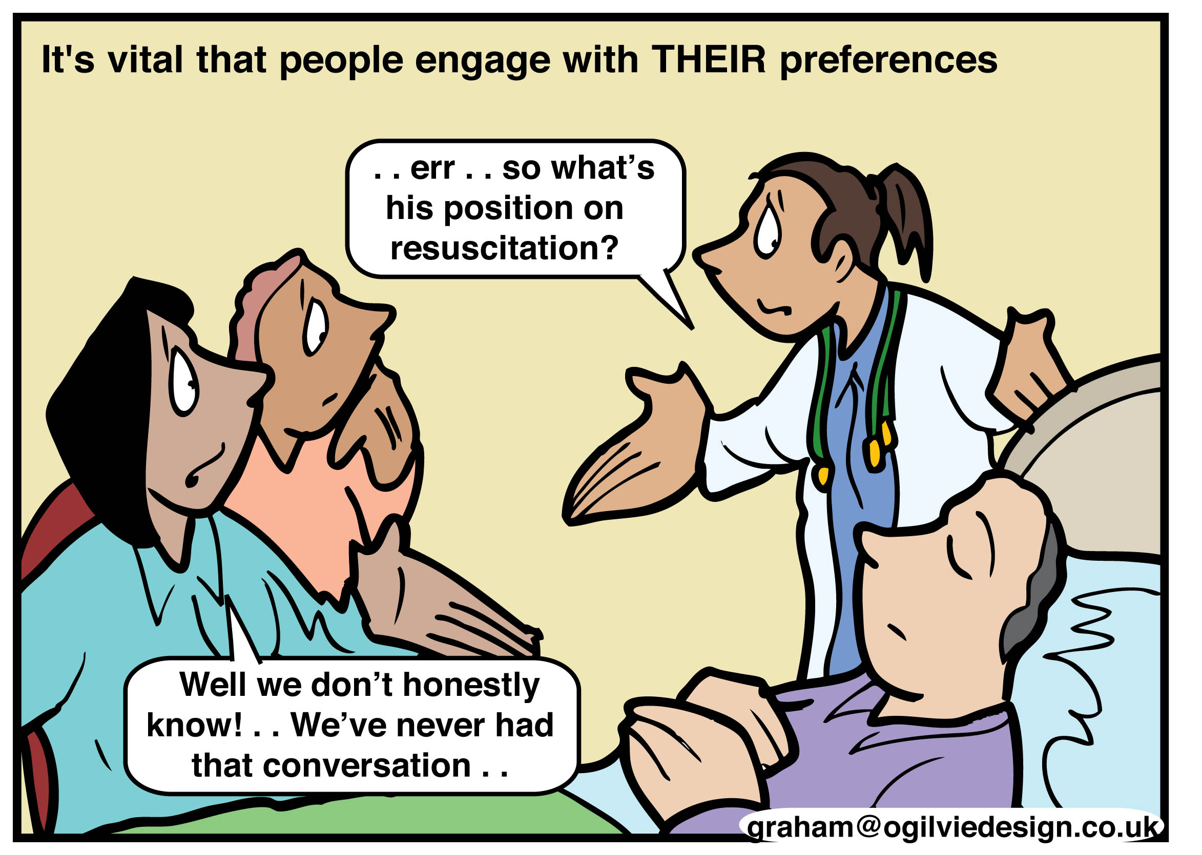
Reanimeren?
Kwetsbare ouderen worden gereanimeerd, tenzij er een niet-reanimeren besluit of verklaring bestaat
Shared decision making
Veel ouderen hebben hier eerder over nagedacht, maar durven het niet met arts te bespreken
Evidence-based informatie
Juridisch: alleen NR-penning van NVVE zijn officieel erkend

Slide 16
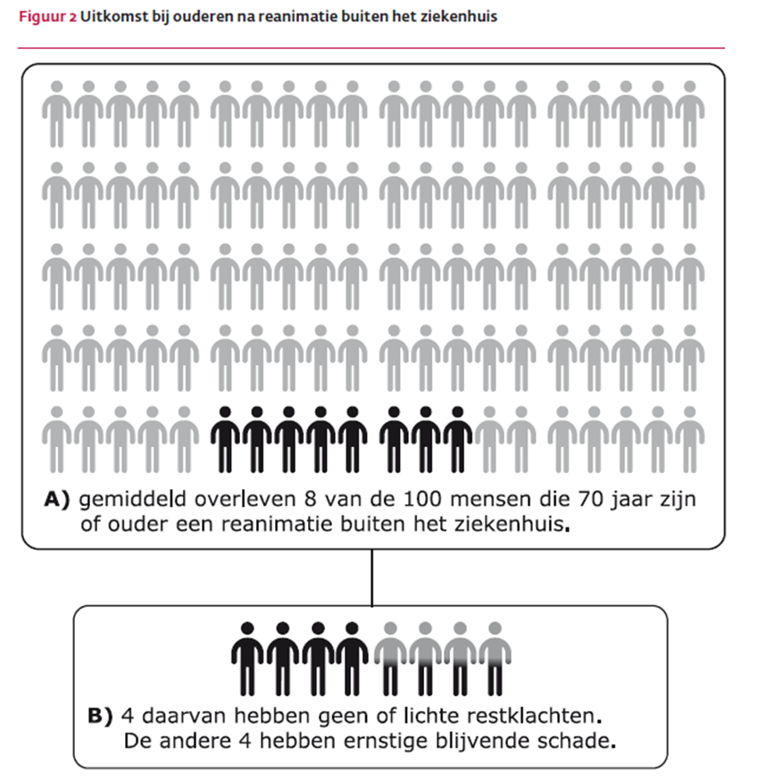
Notes:
De uitkomst bij ouderen van reanimatie na circulatiestilstand buiten het ziekenhuis (OHCA) is als volgt:
- >70jaar: 2,4-14% verlaat levend het ziekenhuis, 1,2-5,7% houdt geen tot milde neurologische schade, overige helft ernstige neurologische schade
- >80jr: 3,3 tot 9,4% verlaat levend het ziekenhuis;
Reanimatie na circulatiestilstand in het ziekenhuis
- > 70jaar: 5,9 - 32,7% verlaat levend het ziekenhuis, 17% houdt geen tot milde neurologische
schade over
- > 80jaar: 11 - 17% verlaat levend ziekenhuis
Geen betrouwbare uitspraken over 5 jaars overleving

Slide 17
Factoren van invloed op uitkomst
Betere prognose
Cardiovasculaire comorbiditeit
Slechtere prognose
Hogere leeftijd
Niet cardiovasculaire comorbiditeit
o.a. maligniteit, levercirrose, hypercholestrolemie en sepsis
Opname in vph of ADL-afhankelijkheid

Slide 18
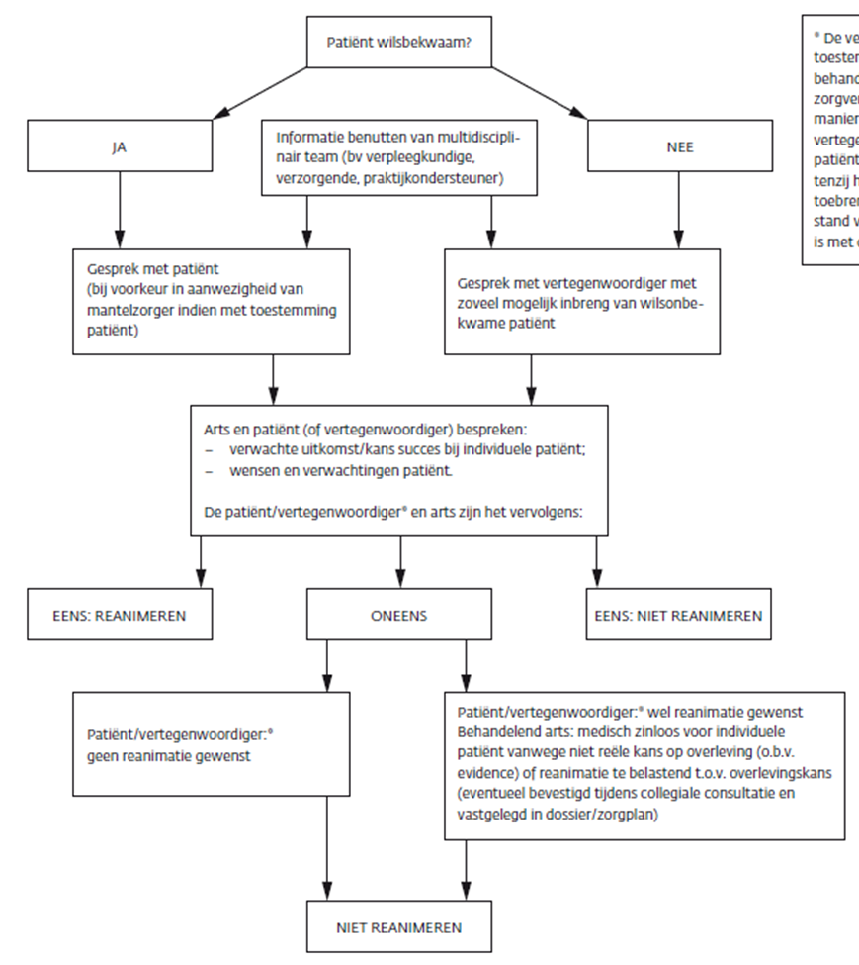

Slide 19
Voorbereiding op gesprek
Weet wat je wilt bereiken.
Neem zn contact op met bij de behandeling betrokken collega’s (specialisten)
Vraag uw patiënt indien mogelijk om zich voor te bereiden:
Patiëntenbrochure KNMG: “Spreek op tijd over uw levenseinde”
http://www.thuisarts.nl/levenseinde/
http://thuisarts.nl/levenseinde/ik-wil-nadenken-over-reanimatie
Bespreekdocument wilsverklaring
Adviseer een naaste mee te nemen
Laat eventueel het gesprek opnemen of maak aantekeningen(door pt)
Zorg dat er genoeg tijd is om te praten
Notes:
Bij voorkeur worden, indien met toestemming van de wilsbekwame patiënt via de patiënt, ook naasten betrokken bij de besluitvorming.
In het geval van wilsonbekwame patiënten moet altijd de vertegenwoordiger betrokken worden bij de besluitvorming.

Slide 20
Relatiemodellen
Paternalistische model
Informatieve model
Interpretatieve model
Deliberatieve moden
Notes:
Relatiemodellen : Binnen de arts-patiëntrelatie bestaan verschillende relatiemodellen. In het gesprek met de patiënt is het van belang dat u zich ervan bewust bent welk model u hanteert. Deze modellen zijn, kort samengevat:
Het paternalistische model. De arts neemt de besluiten op basis van medisch-professionele waarden.
Het informatieve model. De arts geeft informatie, waarna de patiënt een keuze maakt op basis van zijn eigen waarden.
Het interpretatieve model. De arts helpt bij het verduidelijken van de waarden van de patiënt, waarna de patiënt een keuze maakt op basis van zijn (verhelderde) waarden.
Het deliberatieve model. De arts stimuleert de patiënt te reflecteren op waarden, terwijl hij als arts ook zijn eigen waarden inbrengt. Zo ontstaat gezamenlijke besluitvorming (shared decision making).
In het paternalistische model geven de waarden van de arts de doorslag.
In het informatieve en interpretatieve model geven de waarden van de patiënt de doorslag.
Het deliberatieve model biedt ruimte voor de waarden van zowel arts als patiënt. Dit model leidt tot gezamenlijke besluitvorming gebaseerd op wederzijdse participatie en respect (shared decision making).

Slide 21
Oefenen met Casus
Een 77-jarige vrouw, woont met haar vitale echtgenoot zelfstandig, maar gaat steeds meer achteruit. Zij is bekend met diabetes mellitus type 2, diabetische retino- en nefropathie, hartfalen, adipositas en invaliderende pijnklachten bij polyartrose. Zij bezocht jarenlang regelmatig het spreekuur van de huisarts, maar dat wordt lastiger vanwege valincidenten.
Patiënte is bekend bij de internist-nefroloog, bij de cardioloog vanwege boezemfibrilleren en hartfalen en bij de praktijkondersteuner voor de diabetescontroles..

Slide 22
Casus
In het tijdsbestek van een jaar volgen een aantal ziekenhuisopnames vanwege toegenomen benauwdheid bij hartfalen gecombineerd met haar valneiging, adipositas en sociale omstandigheden.
Na de 3e opname binnen 1 jaar besluit de huisarts bij mw langs te gaan en een ACP gesprek aan te gaan

Slide 23
Casus
Wat vinden jullie van de timing van het gesprek?
Hoe bereid je je voor op het gesprek?
Oefenen!

Slide 24
Informatie voor patiënt
Je merkt dat je langzaam achteruit gaat. Je hebt wel eens nagedacht over de dood, maar hebt dit nooit durven bespreken met arts en echtgenoot. Je wilt niemand hiermee belasten
Eigenlijk wil je niet meer naar het ziekenhuis, dat laatste 3 keer waren erg zwaar en belastend. Maar je bent ook bang om erg benauwd te worden en te stikken. Dit houdt je wakker ‘s nachts
Je weet nog niet goed of je gereanimeerd wil worden. Wanneer de huisarts je goed informeerd besluit je tot een niet reanimerenverklaring
Je wil geen euthanasie, maar palliatieve sedatie is wel een optie
Je wil niet thuis sterven, dit is volgens jou te belastend voor je echtgenoot. Een hospice is een goede optie
Graag wil je dat je bediend wordt (laatste sacrement door de priester/pastoor) voor je sterft en is je familie dan bij je.

Slide 25
Evaluatie casus
Wat ging er goed?
Waar liep je tegenaan?
Tips en tricks?

Slide 26
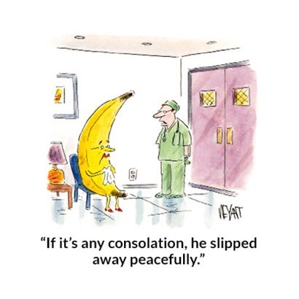
Valkuilen en tips
Timing
Overladen met informatie
Uitstelgedrag
Hang yourself
Te snel “Ja” accepteren
Omgaan met ontkenning
Te veel meeleven
Notes:
Te vroeg: kan zorgen dat het zelfmanagement om eigen conditie te optimaliseren wordt verstoord (onderzoek COPD patiënten)
Te laat: patient kan zich niet meer uiten of beslissingen nemen

Slide 27
Registreren
Registreren in HIS
Verslag van gesprek (zonder besluit onder code A58)
Registreer wilsverklaring onder code A20 (episodelijst)
Scan eventueel wilsverklaring/NR beleid in en koppel aan episode

Slide 28
Informeren zorgketen
Patiënt is zelf verantwoordelijk voor communiceren naar familie en verzorgenden.
Adviseer kopie van wilsverklaring aan directe naasten te tonen en bij telefoon te leggen.
Huisarts in verantwoordelijk voor:
informatieverspreiding naar waarnemers, huisartsenpost, specialisten.
Kopie van wilsverklaring in thuiszorgdossier/ dossier verzorgingshuis
Notes:
97% huisartsen zegt informatie over terminale patiënten over te dragen aan HAP.
47% van dienstdoende huisartsen geven aan dat informatie over terminale patiënten vaak ontbreekt of niet up to date is.

Slide 29
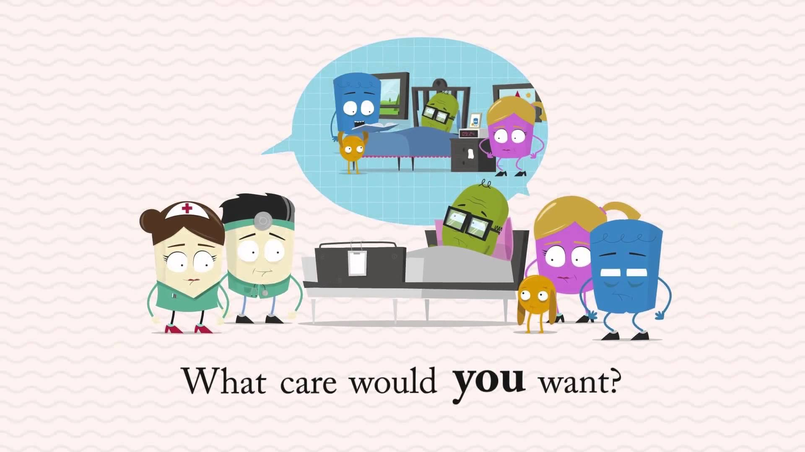
Follow-up
Jaarlijks met patiënt afspraken verifiëren + bij veranderde gezondheid

Slide 30
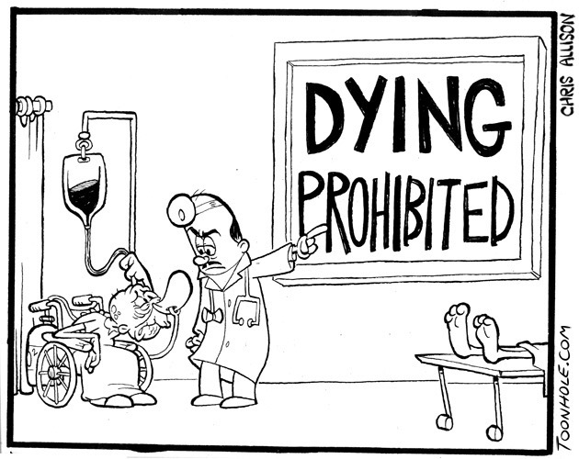
Discussie

Slide 31
Literatuur
Laego, Toolkit Advance Care Planning mbt het levenseinde, 2014
LESA Anticiperende besluitvorming over reanimatie bij kwetsbare ouderen
https://www.nhg.org/themas/artikelen/lesa-anticiperende-besluitvorming-over-reanimatie-bij-kwetsbare-ouderen
KNMG Spreek op tijd met uw patiënt over het levenseinde (tips en bespreekpunten)
http://knmg.artsennet.nl/Dossiers-9/Dossiers-thematrefwoord Levenseinde/Spreken-over-levenseinde.htm
https://www.nhg.org/actueel/nieuws/ethische-vragen-rond-het-levenseinde
https://www.henw.org/archief/volledig/id5797-schriftelijke-wilsverklaringen.html
Klinische les OUD, (G)EEN PROBLEEM? Kwetsbare ouderen en advance care planning Wanneer beginnen ? Brenda Ott, Ghislaine J.M.W. van Thiel, Corinne M. de Ruiter en Hans J.J.M. van Delden, 2015

